Slide 1
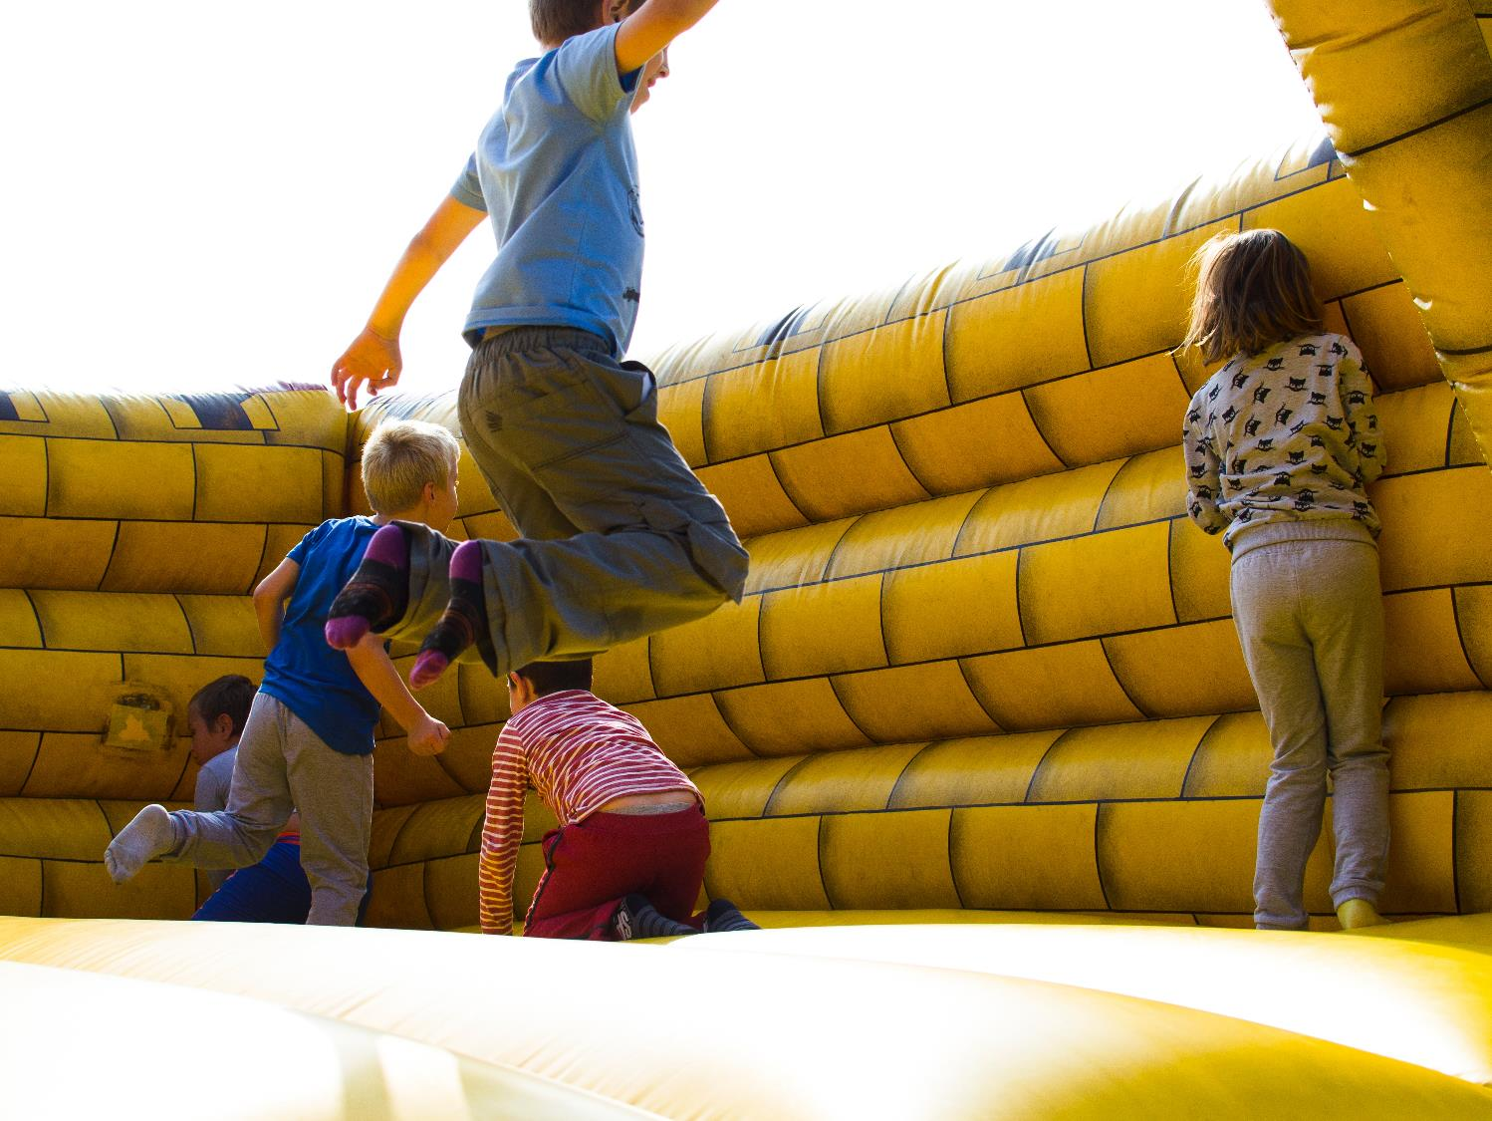
Η σημασια της ασκησησ στην παιδικη ηλικα

Slide 2
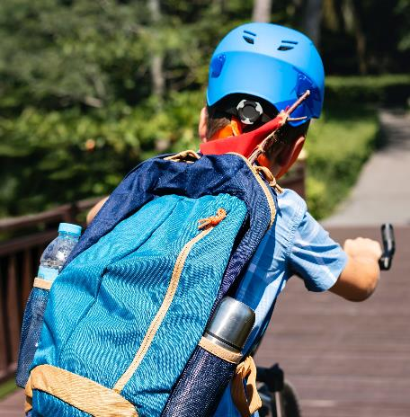
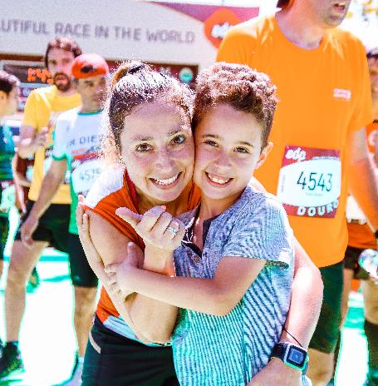
ΣΤΟΧΟΙ Τησ ΠΑΡΟΥΣΙΑΣΗΣ
Οφέλη της φυσικής δραστηριότητας
Συστάσεις φυσικής δραστηριότητας για παιδιά
Ρόλος του σχολείου στην προώθηση της φυσικής δραστηριότητας

Slide 3

ΣΩΜΑΤΙΚΗ ΔΡΑΣΤΗΡΙΟΤΗΤΑ vs ΚΑΘΙΣΤΙΚΗ ΔΡΑΣΤΗΡΙΟΤΗΤΑ
Ορισμοι και συστασεισ

Slide 4

Μια τυπικη ημερα στη ζωη ενος 7-χρονου
Πάει με το αυτοκίνητο στο σχολείο
Συμμετέχει στο μάθημα της γυμναστικής
Παίζει με τους συμμαθητές του στα διαλείμματα
Κάνει τα μαθήματά του
Βλέπει τηλεόραση
Παίζει βιντεοπαιχνίδια

Slide 5

σωματικη Δραστηριοτητα
…οποιαδήποτε δραστηριότητα η οποία απαιτεί τη συμμετοχή μιας ή περισσότερων μεγάλων μυϊκών ομάδων και παράλληλα αυξάνει τη καρδιακή συχνότητα
Zachwieja JJ, 1996

Slide 6
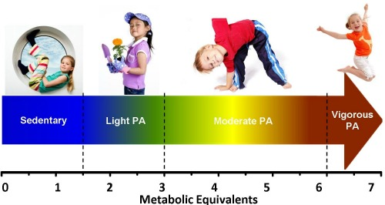
ΚΑΘΙΣΤΙΚΗ ΔΡΑΣΤΗΡΙΟΤΗΤΑ
Σύνολο συμπεριφορών που αντιστοιχούν σε δραστηριότητες με ενεργειακή δαπάνη ≤ 1.5 ΜΕΤ, ενώ βρισκόμαστε σε καθιστή ή επικλινή θέση
Sedentary Behaviour Research Network. 2012. Standardized use of the terms “sedentary” and “sedentary behaviours”. Appl Physiol Nutr Metab. .

Slide 7
QUebec Adipose and Lifestyle InvesTigation in Youth (QUALITY)
Παιδιά ηλικίας 8-10 ετών
Επιταχυνσιόμετρο για 1 εβδομάδα + ερωτηματολόγιο για καθιστικές δραστηριότητες
46% των αγοριών και 15% των κοριτσιών συγκέντρωσαν τα 60 λεπτά σωματικής δραστηριότητας, σύμφωνα με τις συστάσεις →28% των αγοριών και 5% κοριτσιών “active couch-potato” (συστάσεις + >2 ώρες χρόνο οθόνης)
Herman et al., 2014, Preventive Medicine

Slide 8
QUebec Adipose and Lifestyle InvesTigation in Youth (QUALITY)
Το 1/3 των παιδιών ήταν αδρανή και με καθιστικές συμπεριφορές
Το 19% των αγοριών και 10% των κοριτσιών κατηγοριοποιήθηκαν ως δραστήρια και χωρίς καθιστικές συμπεριφορές
Herman et al., 2014, Preventive Medicine

Slide 9
ΕΙΔΗ ΣΩΜΑΤΙΚΗΣ ΔΡΑΣΤΗΡΙΟΤΗΤΑσ
Οργανωμένη μορφή (άσκηση): περιλαμβάνει σχεδιασμένα προγράμματα άσκησης με στόχο τη βελτίωση της φυσικής κατάστασης και κατ’ επέκταση της υγείας.
Μη οργανωμένη μορφή: περιλαμβάνει συνηθισμένες καθημερινές δραστηριότητες, όπως το περπάτημα, το ανέβασμα σκάλας, οι δουλειές κήπου-αυλής, το ελεύθερο παιχνίδι (μήλα, αγαλματάκια, κρυφτό, κυνηγητό) κ.α.

Slide 10
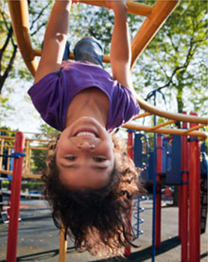
Οφελη τησ σωματικησ δραστηριοτητασ
Βοηθά στη διατήρηση επιθυμητού βάρους
Στην παιδική ηλικία
Στην ενηλικίωση (διατήρηση των συνηθειών σωματικής δραστηριότητας από την παιδική ηλικία)
Μείωση του κινδύνου για την ανάπτυξη παχυσαρκίας και νοσημάτων όπως ο ΔΣ2 και τα καρδιαγγειακά νοσήματα

Slide 11
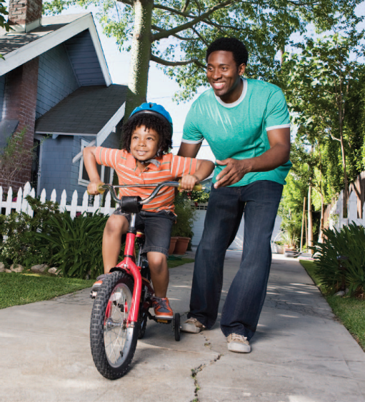
Οφελη τησ σωματικησ δραστηριοτητασ
Βοηθά τα παιδιά να:
Αναπτύξουν κινητικές δεξιότητες και να ενισχύσουν τη δύναμη, την ευελιξία και την αντοχή τους
Αναπτύξουν γερά οστά

Slide 12
Οφελη τησ σωματικησ δραστηριοτητασ
Βοηθά τα παιδιά να:
Βελτιώσουν τις κοινωνικές τους δεξιότητες και την ανάπτυξη των λειτουργιών του εγκεφάλου
Αναπτύξουν εμπιστοσύνη στον εαυτό τους και να εξοικειωθούν με το σώμα τους
Μειώσουν το αίσθημα του άγχους και της κατάθλιψης
Κοιμούνται καλύτερα

Slide 13

Οφελη τησ σωματικησ δραστηριοτητασ
  Τα παιδιά που είναι δραστήρια τείνουν να έχουν λιγότερα προβλήματα συμπεριφοράς και πειθαρχίας, έχουν καλύτερη επίδοση στα μαθήματα και παρακολουθούν καλύτερα τις παραδόσεις

Slide 14
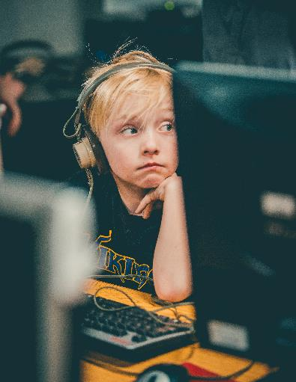
Σωματικη αδρανεια –Επιπτωσεισ
Μειωμένα επίπεδα φυσικής κατάστασης
Μειωμένη αυτό-εκτίμηση
Χαμηλή επίδοση στα μαθήματα
Παχυσαρκία
Αυξημένη επιθετικότητα

Slide 15
Χρονοσ οθονησ & Παιδικη ηλικια
Η αύξηση του «χρόνου οθόνης» στην παιδική ηλικίας μπορεί:
να αυξήσει τον κίνδυνο εμφάνισης παχυσαρκίας,
να μειώσει την ποιότητα αλλά και την ποσότητα ύπνου,
να αυξήσει την πιθανότητα ανάπτυξης προβλημάτων προσοχής, άγχους και κατάθλιψης.

Slide 16
Συστασεισ για σωματικη δραστηριοτητα
Παιδιά και έφηβοι θα πρέπει να έχουν 60 λεπτά ή περισσότερο σωματική δραστηριότητα την ημέρα.
  Αερόβιες Δραστηριότητες: Το μεγαλύτερο μέρος της σωματικής δραστηριότητας θα πρέπει να περιλαμβάνει μέτρια ή έντονη αερόβια σωματική δραστηριότητα. Η έντονη αερόβια φυσική δραστηριότητα θα πρέπει να γίνεται τουλάχιστον 3 φορές την εβδομάδα.
  Δραστηριότητες μυϊκής ενδυνάμωσης: Ως μέρος του συνολικού χρόνου σωματικής δραστηριότητας για τουλάχιστον 3 μέρες της εβδομάδας.
  Δραστηριότητες ενδυνάμωσης οστών: Ως μέρος του συνολικού χρόνου σωματικής δραστηριότητας για τουλάχιστον 3 μέρες της εβδομάδας.
Οι δραστηριότητες θα πρέπει να είναι κατάλληλες για την ηλικία των παιδιών, ευχάριστες και με ποικιλία.

Slide 17
Τι σημαινει αυτο στην πραξη;
Τουλάχιστον 60 λεπτά την ημέρα
Κυρίως αερόβια άσκηση
Ποικιλία και διασκέδαση

Slide 18
Παραδειγματα σωματικων δραστηριοτητων για παιδια & εφηβουσ
Είδος Σωματικής Δραστηριότητας | Παιδιά | Έφηβοι
Αερόβια-μέτριας έντασης | Πεζοπορία, ποδηλασία, ζωηρό περπάτημα | Κηπουρική, πεζοπορία, ζωηρό περπάτημα
Αερόβια-αυξημένης έντασης | Ποδήλατο, σχοινάκι, τρέξιμο, ποδόσφαιρο, μπάσκετ | Σχοινάκι, ποδήλατο, καράτε, μπάσκετ, σκι
Μυϊκής ενδυνάμωσης | Κάμψεις, κοιλιακοί, αναρρίχηση (δέντρο ή σχοινί) | Ασκήσεις με βαράκια, κάμψεις, κοιλιακοί, τοίχος αναρρίχησης
Ενδυνάμωσης οστών | Σχοινάκι, τρέξιμο, πηδηματάκια, ενόργανη | Σχοινάκι, τρέξιμο, αθλήματα, όπως η ενόργανη ή το μπάσκετ

Slide 19


Συστασεισ για καθιστικη δραστηριοτητα
Παιδιά και έφηβοι ετών θα πρέπει να μειώσουν το χρόνο που αφιερώνουν σε καθιστικές δραστηριότητες:
  Περιορισμός του «χρόνου οθόνης» σε όχι πάνω από 2 ώρες/ημέρα. Όσο λιγότερος ο χρόνος τόσο περισσότερα τα οφέλη στην υγεία.
  Περιορισμός της καθιστικής μετακίνησης, του παρατεταμένου χρόνου καθήμενοι και του χρόνου που περνάει ένα παιδί στο σπίτι.

Slide 20
Λογοι μειωσησ τησ σωματικησ δραστηριοτητασ σε παιδια και εφηβουσ
Μείωση των ωρών φυσικής αγωγής στο ωρολόγιο πρόγραμμα των σχολείων
Μείωση των ευκαιριών για δραστηριότητες εκτός σχολείου:
  Μικρή διαθεσιμότητα ασφαλών και ευπρόσιτων χώρων για άσκηση
  Έλλειψη υποστήριξης από τους ενήλικες (καθοδήγηση και επίβλεψη)
  Αύξηση της χρήσης του αυτοκινήτου ως μέσο μεταφοράς
  Αύξηση της χρήσης της τηλεόρασης και του ηλεκτρονικού υπολογιστή ως μέσο διασκέδασης

Slide 21
«Εμποδια» για σΔ– Σχολειο
Σημαντικός παράγοντας που έχει συντελέσει στη μείωση της φυσική δραστηριότητας → Η μείωση των ωρών του μαθήματος της Φυσικής Αγωγής στο σχολείο.
Επιπλέον, ιδιαίτερη σημασία έχει και το είδος της φυσικής δραστηριότητας που πραγματοποιείται κατά τη διάρκεια του μαθήματος της Φυσικής Αγωγής, καθώς φαίνεται ότι ο διδακτικός χρόνος δε σχετίζεται με τη δραστηριότητα.
Youth Risk Behavior Surveillance Survey → οι μαθητές Γυμνασίου ήταν φυσικά δραστήριοι μόνο τα 16 από τα 50 λεπτά που διαρκεί κατά μέσο όρο το μάθημα της Φυσικής Αγωγής.

Slide 22
«Εμποδια» για σΔ– Ασφαλεια
Η απουσία πρόσβασης σε μέρη όπου μπορούν να ασκηθούν με ασφάλεια τα παιδιά, ειδικά σε περιοχές με χαμηλό κοινωνικο-οικονομικό επίπεδο, σχετίζεται με μείωση του χρόνου που αφιερώνεται σε φυσική δραστηριότητα.
Οι Burdette and Whitaker βρήκαν μια αντίστροφη σχέση μεταξύ του επιπέδου ασφάλειας στη γειτονιά και το χρόνου τηλεθέασης σε παιδιά προσχολικής ηλικίας. Οι γονείς που χαρακτήρισαν τη γειτονιά τους ως «μη ασφαλής», απάντησαν πιο συχνά ότι τα παιδιά τους παρακολουθούν 2 ώρες την ημέρα τηλεόραση (Burdette HL & Whitaker RC. Pediatrics. 2005).

Slide 23
σωματικη δραστηριοτητα – Στρατηγικεσ
Οι στρατηγικές με σκοπό την αύξηση της φυσικής δραστηριότητας θα πρέπει να περιλαμβάνουν αύξηση τόσο της οργανωμένης όσο και της μη οργανωμένης φυσικής δραστηριότητας, καθώς και μείωση του χρόνου που αφιερώνεται σε καθιστικές δραστηριότητες.
Τα σχολεία αποτελούν ένα ιδανικό περιβάλλον → Έναν ιδανικό συνδυασμό παραγόντων όπως ο χώρος, ο εξοπλισμός, το εκπαιδευτικό προσωπικό (καθηγητές φυσικής αγωγής) και η πρόσβαση σε μεγάλο αριθμό παιδιών και εφήβων για πολλές ώρες καθημερινά.

Slide 24
Επιπεδα παρεμβασησ για αυξηση τησ σωματικησ δραστηριοτητασ
Άτομο
Οικογένεια
Σχολείο
Δήμοι/ Κοινότητες
Κράτος
Ευρωπαϊκή κοινότητα
Children and Young People – The Importance of Physical Activity (2001),
European Heart Health Initiative

Slide 25
Σχολειο (1)
Αύξηση των ωρών του μαθήματος φυσικής αγωγής στο ωρολόγιο πρόγραμμα (τουλάχιστον 3 ώρες/ εβδομάδα) σε όλες τις βαθμίδες εκπαίδευσης
Ενίσχυση της ποιότητας του μαθήματος της φυσικής αγωγής/ Δημιουργία εκπαιδευτικών προγραμμάτων για την ενημέρωση και εκπαίδευση των καθηγητών φυσικής αγωγής όλων των εκπαιδευτικών βαθμίδων
Δημιουργία «ασφαλών περιμέτρων» γύρω από τα σχολεία για περπάτημα και ποδήλατο
Αύξηση της χρήσης των αθλητικών εγκαταστάσεων τις εξωσχολικές ώρες

Slide 26
Σχολειο (2)
Προώθηση δραστηριοτήτων που να εμπλέκουν όλη την οικογένεια
Παρότρυνση των γονέων να υποστηρίζουν και να ενθαρρύνουν τη συμμετοχή των παιδιών σε εύρος δραστηριοτήτων
Παρότρυνση των γονέων να αποτελέσουν πρότυπα φυσικής δραστηριότητας για τα παιδιά (πχ. να χρησιμοποιούν λιγότερο την τηλεόραση ή/και τον ηλεκτρονικό υπολογιστή)

Slide 27
Ειδικοτερα το Centers of Diseases Control & Prevention προτεινει για τα σχολεια :
Αύξηση των γνώσεων όσον αφορά την άσκηση και γενικότερα τη φυσική δραστηριότητα
Ανάπτυξη κινήτρων και συμπεριφορών με στόχο τη δια βίου εφαρμογή κάποιας μορφής φυσικής δραστηριότητας
Ενίσχυση/ Προαγωγή της θετικής στάσης απέναντι στη φυσική δραστηριότητα
Ενθάρρυνση της ύπαρξης φυσικής δραστηριότητας εκτός του μαθήματος της φυσικής αγωγής στο σχολείο

Slide 28

Πηγεσ
World Health Organization.(2010).Global recommendations on physical activity for health.World Health Organization
Wu XY, Han LH, Zhang JH, Luo S, Hu JW, Sun K. The influence of physical activity, sedentary behavior on health-related quality of life among the general population of children and adolescents: A systematic review. PLoSOne. 2017;12(11):e0187668
deGreeffaJ, BoskerbR, Oosterlaand, Visschera C, Hartmana E. Effects of physical activity on executive functions, attention and academic performance in preadolescent children: a meta-analysis. JSci Med Sport.2018;21(5):501-507
Fang, K, Mu, M, Liu, K, He, Y. Screen time and childhood overweight/obesity: a systematic review and meta‐analysis. Child Care Health Dev.2019

